Slide 1
Деловые переговоры
СОБОЛЕВ
Дмитрий Олегович

Slide 2
Общие сведения о переговорах

Slide 3
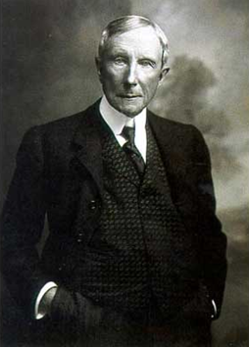
Умение общаться с людьми – это товар, который можно купить точно так же, как сахар или кофе.
И я заплачу за такое умение больше, чем за что-либо другое на свете
Джон Рокфеллер

Slide 4
Цели коммуникации
Определение цели в коммуникации начните с выяснения критериев результата, что Вы хотите получить в итоге от собеседника.
Всегда точно знайте, чего Вы должны достичь.
Постоянно проверяйте, приближаетесь ли Вы к результату или отклоняетесь от него.

Slide 5
Какие бывают переговоры
Переговоры с новым партнером
Переговоры о продлении ранее достигнутых соглашений
Переговоры с целью нормализации отношений
Переговоры с целью пересмотра договоренностей (сделки)
Переговоры, ориентированные на получение косвенных результатов

Slide 6
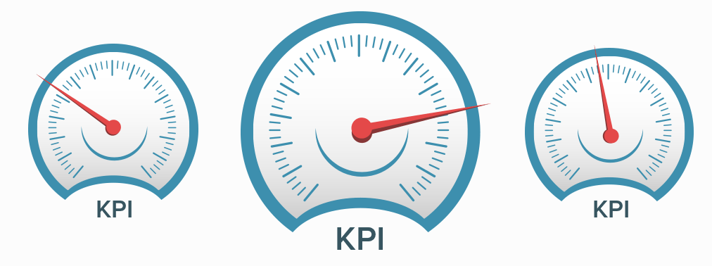
Как оценить переговоры?
Критерии переговоров
Результат. Переговоры должны привести к разумному соглашению
Эффективность. Переговоры должны быть эффективны
Перспективы. Переговоры не должны ухудшить взаимоотношений

Slide 7
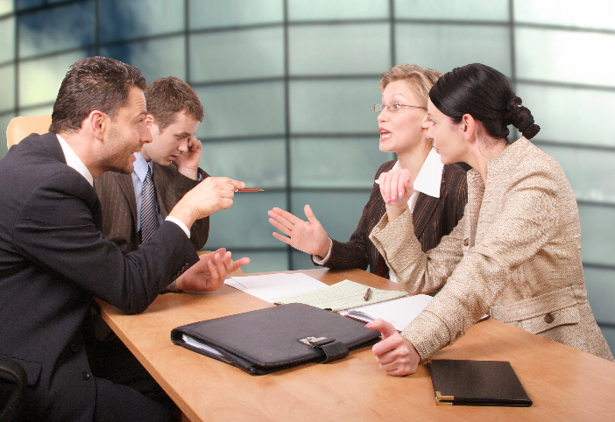
Типы собеседников

Slide 8
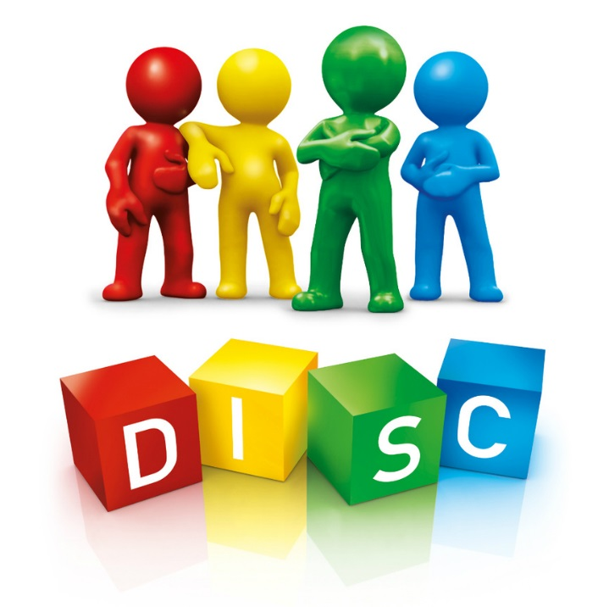
Модель DISC
Модель DISC основывается на базовых реакциях и первичных эмоциях человека.
В упрощенном изложении модель базируется на двух основных критериях:
как человек воспринимает среду, в которой действует
как человек действует или реагирует в конкретных ситуациях

Slide 9
Подготовка к переговорам

Slide 10
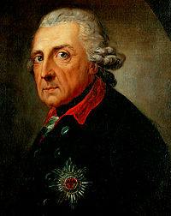
Переговоры без оружия – что музыка без инструментов
Фридрих Великий

Slide 11
Успешные переговоры
Информация
Обеспечение
Настрой

Slide 12
Установление контакта

Slide 13
Три канала коммуникации
1. Вербальный | 2. Паравербальный | 3. Невербальный
Словесный | Сопровождающий речь | Несловесный
Слова, фразы | Интонации голоса Громкость Темп речи Тональность речи Паузы | Зрительный контакт Мимика Жесты Поза Положение в пространстве Дистанция

Slide 14
Ведение переговоров

Slide 15
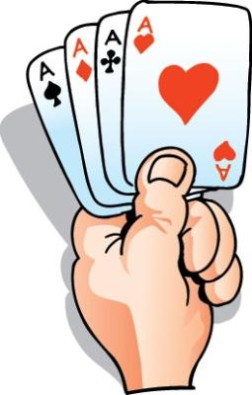
Какие умения нужны?
Умение слушать
Умение задавать вопросы
Умение убеждать
Умение мыслить творчески, предлагать альтеративы

Slide 16
Активное управление
Активное управление переговорами и коммуникацией – способ направить диалог в нужную сторону, добиться результата
Если Вы управляете – Вы берете на себя ответственность !

Slide 17
СПАСИБО! Готов ответить на Ваши вопросы
Дмитрий Соболев Sobolev@Nabus.ru www.nabus.ru

